Slide 1
ಗದ್ಯ ಭಾಗ- 6 ಜನಪದ ಕಲೆಗಳ ವೈಭವ – ಸಮಿತಿ ರಚನೆ ಕೃತಿಕಾರರ ಪರಿಚಯ ಪ್ರಕೃತ ಜನಪದ ಕಲೆಗಳ ವೈಭವ – ಜಾನಪದ ಗದ್ಯ ಭಾಗವನ್ನು ಮೈಸೂರು ವಿಶ್ವವಿದ್ಯಾನಿಲಯದ ಕುವೆಂಪು ಕನ್ನಡ ಅಧ್ಯಯನ ಸಂಸ್ಥೆ ಪ್ರಕಟಿಸಿರುವ ಜಾನಪದ ವಿಷಯ ವಿಶ್ವಕೋಶ ಮತ್ತು ರಾಷ್ಟ್ರೀಯ ಮಾಧ್ಯಮಿಕ ಶಿಕ್ಷಣ ಅಭಿಯಾನ [ ಕರ್ನಾಟಕ ] ಹೊರತಂದಿರುವ ‘ ವಿಷಯ ಸಂಪದೀಕರಣ ಸಂಪನ್ಮೂಲ ಸಾಹಿತ್ಯ – ಕನ್ನಡ ಭಾಷ ” ಕೃತಿಗಳಲ್ಲಿರುವ ಸಂಪನ್ಮೂಲದ ಆಧಾರದಿಂದ ಈ ಗದ್ಯ ಭಾಗವನ್ನು ನಿಗದಿಪಡಿಸಿದೆ

Slide 2
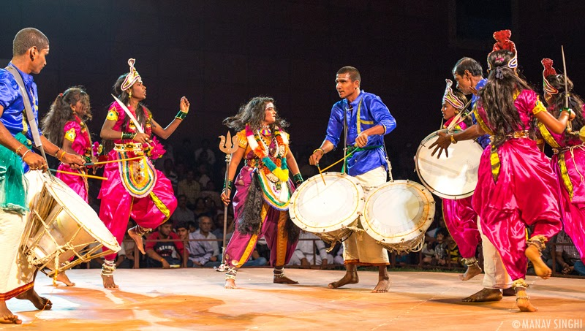
ವೀರಗಾಸೆ
ವೀರಗಾಸೆಯು ಶೈವ ಸಂಪ್ರದಾಯದ ಧಾರ್ಮಿಕ ವೀರನೃತ್ಯ , ಇಬ್ಬರಿಂದ ಮೂವತ್ತು ಮಂದಿ ಇದರಲ್ಲಿ ಭಾಗವಹಿಸುತ್ತಾರೆ ,ಆದ್ದರಿಂದ ಸಾಮೂಹಿಕ ನೃತ್ಯ ಎಂದು ಪ್ರಸಿದ್ಧಿಯಾದ ಕರ್ನಾಟಕ ಜನಪದ ಕಲೆ .
ಪಂಚವಾದ್ಯಗಳಾದ ತಾಳ , ಶ್ರುತಿ , ಚಮಾಳ , ಓಲಗ , ಕರಡೆ ಬಳಕೆಯಾಗುತ್ತವೆ . ವೀರಗಾಸೆ ಕುಣಿತದವರ ವೇಷಭೂಷಣ ವಿಶೇಷವಾಗಿರುತ್ತದೆ . ಬಿಳಿಯ ಪಂಚೆಯ ವೀರಗಚ್ಚೆ , ತಲೆಗೆ ಅರಿಶಿಣ ಹೆಚ್ಚುತ್ತಾ ಹೋಗುತ್ತದೆ .

Slide 3
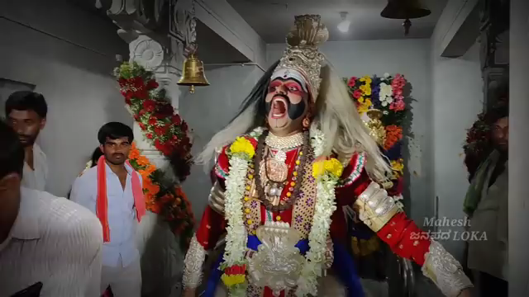
ವೀರಗಾಸೆ ಶೈವ ನೃತ್ಯದ ವಿಡಿಯೋ

Slide 4
ವೀರಭದ ಅಥವಾ ನೀಲಿ ಬಣ್ಣದ ರುಮಾಲು , ಕಾವಿ ಬಣ್ಣದ ಕಸಯಂಗಿ , ಕೊರಳಲ್ಲಿ ರುದ್ರಾಕ್ಷಿ ಸರ , ಹಣೆಗೆ ವಿಭೂತಿ , ಕರ್ಣಕುಂಡಲ , ಸೊಂಟಪಟ್ಟಿ , ಬಿಚ್ಚುಗತ್ತಿ , ಕಾಲ್ಗೆಜ್ಜೆ ಧರಿಸುತ್ತಾರೆ .
“ ಆಹಹಾ ರುದ್ರಾ ಆಹಹಾ ದೇವಾ ” ಎಂದು ವೀರಗಾಸೆಯ ನರ್ತಕ ಹೇಳುವ ಒಡಪಿನೊಂದಿಗೆ ಕುಣಿತ ಪ್ರಾರಂಭವಾಗುತ್ತದೆ ,
ಈ ಕುಣಿತದಲ್ಲಿ ವೀರಭದ್ರ ಹುಟ್ಟಿದ ಸಂದರ್ಭದ ವರ್ಣಯಿದೆ . “ ವೀರಭದ್ರದೇವರು ಹುಟ್ಟಿದ ರೂಪ ಎಂತು ಎಂದೊಡೆ ಹುಟ್ಟಿದಾಗಲೆ ಹೂವಿನಗಾಸ್ ಮಂಜುಳಗಾಸ , ಬ್ರಹ್ಮಗಾಸೆ , ವಿಷ್ಣುಗಾಸ , ರುದ್ರಗಾಸೆ , ಮೆಟ್ಟಿದ ಹೊನ್ಯಾವಿಗೆ , ಸಾವಿರ ಶಿರ , ಮೂರುಸಾವಿರ ನಯನ , ಎರಡುಸಾವಿರ ಭುಜ , ಕಕ್ಕರಿಸಿದ ರ್ಶು , ಜುಂಜುಮಂಡೆ ಇಂತಪ್ಪ ಶ್ರೀ ವೀರಭದ್ರದೇವರು .

Slide 5
ಕೇಂದ್ರ ಪ್ರಶ್ನೆಗಳು
1 , ವೀರಗಾಸಯಲ್ಲಿ ಬಳಸುವ ವಾದ್ಯಗಳು ಯಾವುವು ?

Slide 6
1 , ವೀರಗಾಸಯಲ್ಲಿ ಬಳಸುವ ವಾದ್ಯಗಳು ಯಾವುವು ?
ಉತ್ತರ : ವೀರಗಾಸೆಯಲ್ಲಿ ಬಳಸುವ ಪಂಚವಾದ್ಯಗಳಾದ ತಾಳ , ಶ್ರುತಿ , ಚಮಾಳ , ಓಲಗ , ಕರಡೆ ಬಳಕೆಯಾಗುತ್ತವೆ .
2.ವೀರಗಾಸೆ ನೃತ್ಯದಲ್ಲಿ ವಾದ್ಯಗಳು ಯಾವುವು

Slide 7
ಉತ್ತರ : ಪಂಚವಾದ್ಯಗಳಾದ ತಾಳ , ಶ್ರುತಿ , ಚಮಾಳ , ಓಲಗ , ಕರಡೆ ಬಳಕೆಯಾಗುತ್ತವೆ.

Slide 8
ಬಿಟ್ಟ ಸ್ಥಳಗಳನ್ನು ತುಂಬಿರಿ
1.ವೀರಗಾಸೆ ಶೈವ ಸಂಪ್ರದಾಯ----------ವಿರನೈತ್ಯ
ಉತ್ತರ :ಧಾರ್ಮಿಕ ವೀರನೃತ್ಯ
2.ಅಹಹಾ ರುದ್ರಾ -------
ಉತ್ತರ : ದೇವಾ
3.ಸಾವಿರ ಶಿರ ಮೂರು ಸಾವಿರ-------
ಉತ್ತರ : ಮೂರುಸಾವಿರ ನಯನ

Slide 9
ಚಟುವಟಿಕೆ
ವೀರ ಭದ್ರ ಹುಟ್ಟಿದ ವರ್ಣನೆ
ಮನೆಕೆಲಸ
1. ವೀರಗಾಸೆ ಎಂದರೇನು ವೀರ ನೃತ್ಯದ ಚಿತ್ರಪಟವನ್ನು ಸಂಗ್ರಯಿಂಸಿ ಕೊಂಡು ಬನ್ನಿರಿ.

